Slide 1

Краевое государственное бюджетное учреждение здравоохранения «Красноярская краевая офтальмологическая клиническая больница имени профессора П.Г. Макарова»
Критерии отбора пациентов
для направления на хирургическое лечение катаракты в соответствии с Федеральными клиническими рекомендациями
Докладчик:
Заведующий организационно-методическим отделом
В.А. Петрова

Slide 2
Критерии отбора пациентов для направления на хирургическое лечение катаракты в соответствии с Федеральными клиническими рекомендациями
Диагноз катаракты устанавливается при наличии любой степени помутнения хрусталика, даже при локальном и не влияющим на остроту зрения
По неотложным показаниям хирургическое лечение катаракты проводится только в двух случаях:
при набухании вещества хрусталика, вызывающем внутриглазное воспаление
при повышении внутриглазного давления в результате смещения хрусталика
Обе ситуации возникают преимущественно при травмах глаза
Во всех остальных случаях - это плановая операция

Slide 3
Критерии отбора пациентов для направления на хирургическое лечение катаракты в соответствии с Федеральными клиническими рекомендациями
Технически операцию факоэмульсификации катаракты с имплантацией ИОЛ можно провести при любой стадии зрелости катаракты при любой остроте зрения, снижающей качество жизни пациента
В современных условиях пациенты предъявляют повышенные требования к качеству жизни, продолжительность жизни постепенно растет
В настоящее время Клиническими рекомендациями в качестве критерия отбора на оперативное лечение катаракты установлен условный порог снижения остроты зрения до уровня 0,5 с коррекцией

Slide 4
В последних Федеральных клинических рекомендациях приводится следующая информация:
в РФ диагноз катаракта установлен у 1200 человек на 100 тысяч населения, что в совокупности дает общее количество пациентов с помутнением хрусталика равное примерно 1 750 000
ежегодно в РФ проводится 460 тыс.-480тыс. операций экстракции катаракты
констатируется, что фактическая потребность в оперативном лечении катаракты в России покрывается всего на 1/3 - 1/4 !!!

Slide 5
Ситуация по срокам ожидания бесплатного хирургического лечения катаракты в соседних регионах:
в Омской области в Листе ожидания около 6 000 пациентов, очередь составляет 1 год
в Барнауле также очередь составляет 1 год
в Иркутской области, несмотря на наличие филиала МНТК и Областной офтальмологической больницы, очередь на бесплатное хирургическое лечение катаракты составляет 1,5-2 года, и потому многие жители предпочитают оперироваться в ККОКБ

Slide 6
По данным ККМИАЦ на основании представленных Вами годовых отчетов:
в течение 2022г офтальмологами Красноярского края катаракта впервые выявлена у 8233 человек
из них 878 человек были взяты под диспансерное наблюдение
на конец 2022г всего на диспансерном учете по поводу катаракты состояло 2925 человек
В 2022 году в ККОКБ выполнено 8 947 операций по поводу катаракты

Slide 7
По нашему запросу офтальмологи края предоставили информацию о количестве нуждающихся в оперативном лечении катаракты на конец 2022 года :
всего 2548 человек, из них:
пациентов первой очереди (имеющих значимое снижение остроты зрения за счет катаракты до 0,3 и ниже с коррекцией) -1070 человек
Фактическое среднемесячное выполнение в ККОКБ в 2022г ФЭК с ИОЛ в 2022г составляло более 700 операций
на 2023г запланировано 9360 таких операций

Slide 8
Согласно Федерального законодательства внеочередное право на получение плановой медицинской помощи имеют 11 категорий населения:
Инвалиды и участники ВОВ;
Бывшие несовершеннолетние узники концлагерей, гетто, других мест; принудительного содержания, созданных фашистами и их союзниками в период второй мировой войны;
Лица, награжденные знаком «Жителю блокадного Ленинграда»;
Инвалиды и ветераны боевых действий;
Военнослужащие и лица рядового и начальствующего состава органов внутренних дел, Государственной противопожарной службы, учреждений и органов уголовно-исполнительной системы, ставшие инвалидами вследствие ранения, контузии или увечья, полученных при исполнении обязанностей военной службы ( служебных обязанностей);
Герои России, СССР, Социалистического Труда и лица, награжденные орденами Славы трех степеней;
Лица, пострадавшие от ядерных испытаний и аварий в Челябинской области, на Чернобыльской АЭС и других объектах;
Многодетные матери;
Реабилитированные лица, имеющие инвалидность или являющиеся пенсионерами;
Лица, признанные пострадавшими от политических репрессий, имеющие инвалидность или являющиеся пенсионерами;
Лица, награжденные знаком «Почетный донор».

Slide 9
Учитывая выделенные нам плановые объемы, предлагаем при направлении пользоваться критериями:
Пациентов со снижением остроты зрения за счет катаракты до 0,3 и ниже с коррекцией направлять на оперативное лечение в первую очередь
Пациентов со снижением остроты зрения за счет катаракты до 0,4-0,5 с коррекцией направлять на оперативное лечение во вторую очередь, для чего ставить их в Лист ожидания и предоставлять его в ККОКБ ежемесячно, с учетом актуализации сведений

Slide 10
Рекомендации по формированию Листов ожидания в МО – в виде таблицы с графами:
№ п/п
Ф.И.О. полностью
Дата рождения в формате: дд.мм.гггг
Шифр основного заболевания по МКБ: выбрать из Н25.0-Н26.8 (за исключением Н26.4)
Подлежащий операции глаз: OD/OS – выбрать один
Номер контактного телефона пациента
Номер полиса ОМС
Сопутствующая офтальмопатология на выбранном глазу – указать диагноз
Сопутствующая соматическая патология – указать диагноз
Наличие/отсутствие аллергических реакций на ЛП: нет/да - указать наименование ЛП
Наличие льготной категории, дающей право на получение плановой помощи вне очереди – из 11 перечисленных выше: да/нет
В заголовке – указать наименование направляющей МО, дату актуализации сведений в формате 01.мм.гг.

Slide 11
Рекомендации по формированию листов ожидания в МО
Формат ЛО будет направлен в Ваш адрес вместе с информационным письмом
Листы ожидания направлять в ККОКБ в первый рабочий день месяца на адрес электронной почты заведующего организационно-методическим отделом
Петровой Вере Анатольевне:
petrova_v_a@ocularc.ru

Slide 12
По данным СПГ, за период с 01 по 17 мая 2023г не были госпитализированы 37% записанных пациентов (305 из 826), в том числе:
Не явились – 44% (134 из 305), в том числе направленные МО:
-КМБ №3 -16 пациентов -Канская МБ – 3
-ГП №14 – 12 пациентов -Бирилюсская МБ -3
-Енисейская РБ – 3 -Ермаковская РБ - 2
17 мая 2023г не явились 24 из 83 записанных пациентов (29%): 11 детей и 13 взрослых - в том числе, 8 для хирургического лечения катаракты

Slide 13
По данным СПГ, за период с 01 по 17 мая 2023г не были госпитализированы 37% записанных пациентов (305 из 826), в том числе:
Не предоставили необходимый пакет документов -11% (33 пациента)
Пациент отказался от госпитализации -3% (9 человек) -планировалась операция по удалению катаракты на парном глазу, записаны МО:
-Канская МБ (3) -КБ №51 ФМБА
-Ачинская МРБ (3) -Лесосибирская МБ
-Пировская РБ

Slide 14
По данным СПГ, за период с 01 по 17 мая 2023г не были госпитализированы 37% записанных пациентов (305 из 826), в том числе:
Нет показаний к госпитализации -2% (6 пациентов)
17 пациентов, записанных КГП №4
Не явились – 3
Не было показаний для госпитализации – у 6
Не предоставили необходимый пакет документов - 8
записали на госпитализацию в ДС № 1 и №2 пациентов, которым требуется лазерное лечение (в ДС №3):
-Ермаковская РБ (указаны: МКБ - Н33, цель –ППЛК)
-Емельяновская РБ (указан шифр МКБ: Н-26.4)
-Манская РБ (указан шифр МКБ: Н-26.4)

Slide 15
По данным СПГ, за период с 01 по 17 мая 2023г госпитализированы 63% записанных пациентов (521 из 826), в том числе:
140 пациентов – в КС
381 –в ДС
Для хирургического лечения катаракты -271 пациент
- 52% от всех госпитализированных
Для хирургического лечения глаукомы - 47 пациентов
- 9% от всех госпитализированных

Slide 16
По данным СПГ, на период с 18 мая по 8 июня 2023г записаны на госпитализацию 909 пациентов, в том числе:
Для хирургического лечения катаракты -496 пациентов
- 55% от всех записанных
Дефектура:
Лесосибирская МБ «на хирургическое лечение» глаукомы необоснованно записала пациентов с указанным шифром МКБ Н40.0 в ДС №2 :
на 25.05.23 пациент Г.К.Б.
на 05.06.23 пациент К.Н.П.

Slide 17
По данным СПГ, на период с 18 мая по 8 июня 2023г записаны на госпитализацию 909 пациентов, в том числе:
Березовская РБ необоснованно записала с указанным шифром МКБ Н26.4 в ДС №1
на 08.06.23 пациента Щ.О.Н.
Ермаковская РБ необоснованно записала с указанным шифром МКБ Н33 в В ДС №2 «для ППЛКС»
на 23.05.23 пациента Л.В.Г.
МО следует перезаписать пациентов, нуждающихся в лазерном лечении, в ДС №3

Slide 18
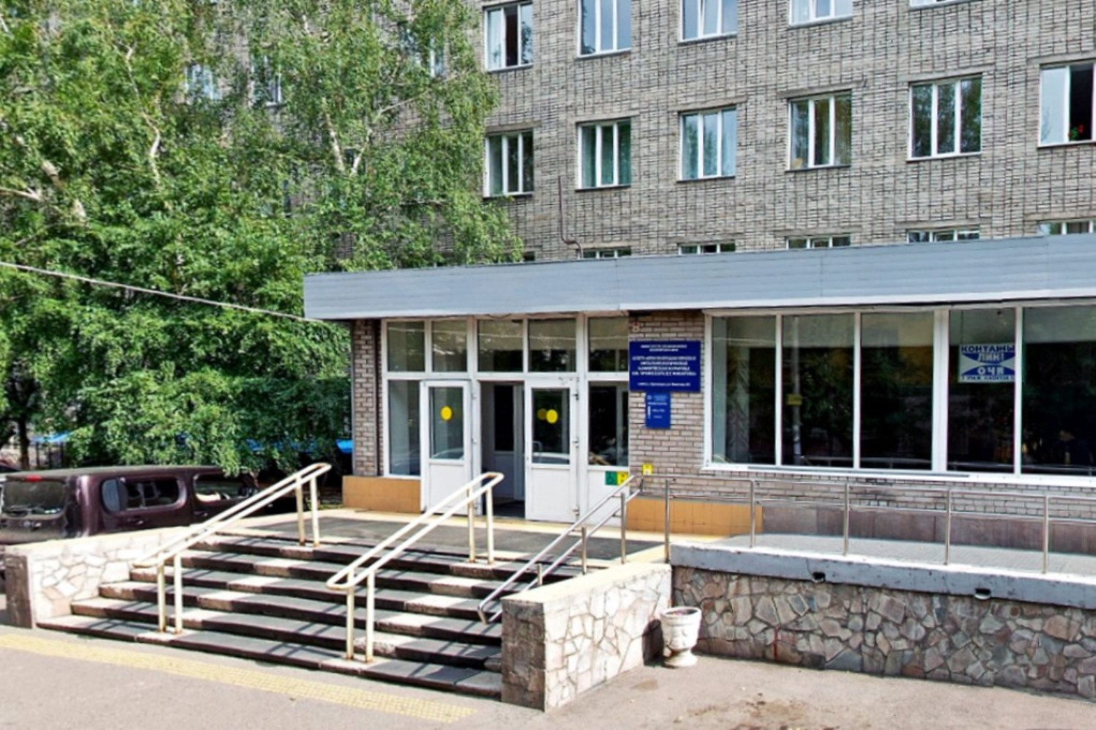
БЛАГОДАРЮ ЗА ВНИМАНИЕ!

